Slide 1
2nd PRESENTATION
Software Programming (2) Algorithm & Solution
중앙대학교 20131772 김병우

Slide 2
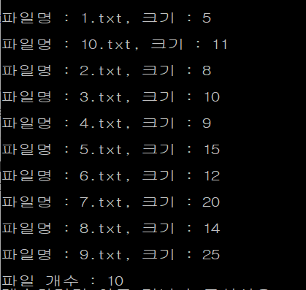
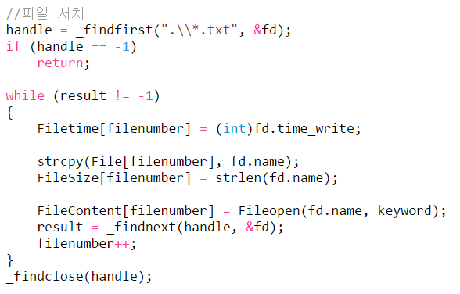
폴더 내 TXT 파일 찾기
> io.h 안의 findfirst, findnext 함수 사용.
> 한 파일명을 받을 때 마다 만들어 놓은 Fileopen함수를 이용해
파일 내의 data를 읽어옴

Slide 3
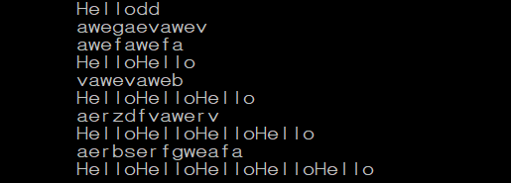
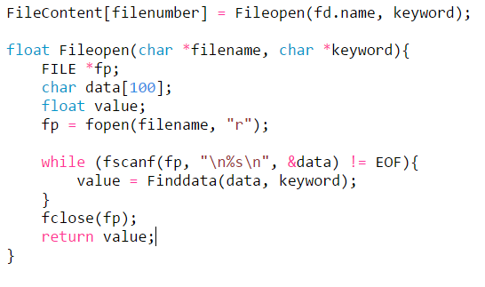
TXT 파일 오픈
FileContent 배열을 동적으로 할당하여
정확성에 관한 정보 저장.
Finddata 함수를 만들어서 data와 입력 받은
keyword를 비교하여 value return.

Slide 4
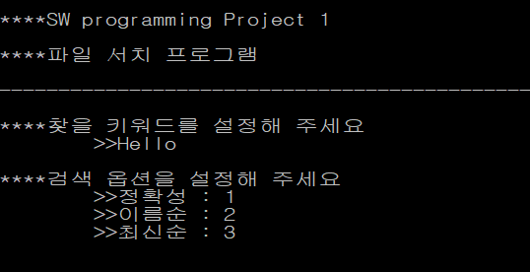


Sort Option
정확성 순
이름순
최신순

Slide 5
Sort Option – 1. 정확성
정확성 순
Example
1.txt : HelloHello
FileContent에 2저장
2.txt : HelloabcHe
1+ 2/5 = 1.4 -> FileContent에 1.4저장
3.txt : aHelHelloo
1+ 3/5 = 1.6 -> FileContent에 1.6저장
>>1 -> 3 -> 2순으로 출력
1) 정확히 포함하고 있는 키워드의 수 저장.
2) 키워드의 수가 같으면 키워드의 낱말을 얼마나 포함하고 있는지 일치도 비교.
(키워드의 수) + (남은 단어 중 키워드와 일치하는 단어수)/(남은 단어 수)

Slide 6
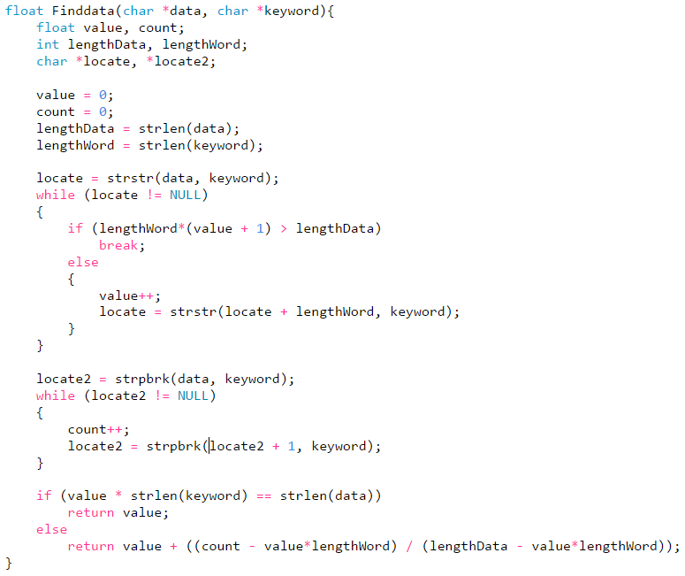
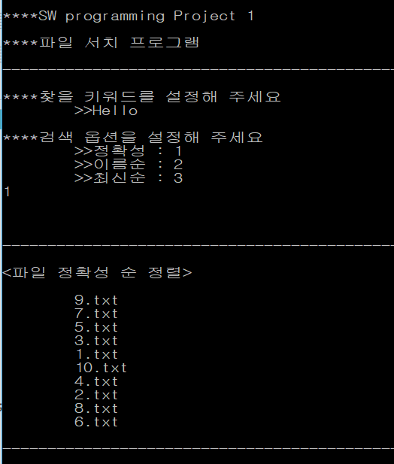

Slide 7
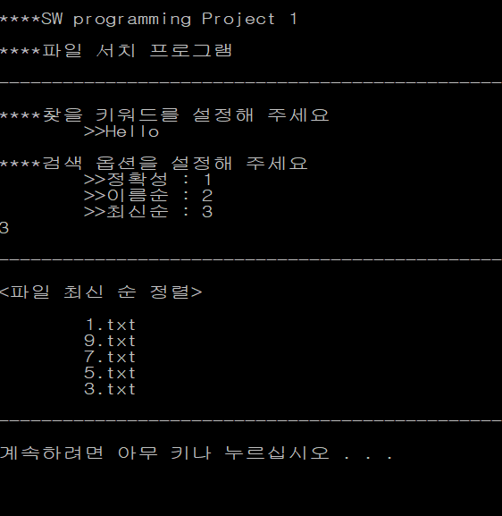
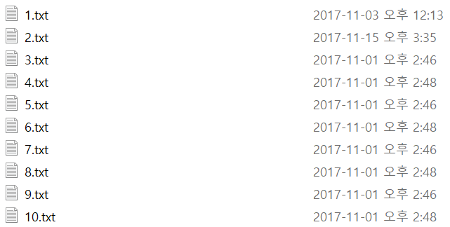
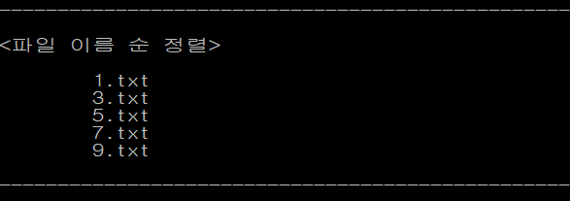
Sort Option -3. 최신순
2. 이름순, 최신순
<io.h> 안의 *.time_write함수 사용
-홀수 번만 Hello 포함
-Keyword를 포함한 파일만 출력

